Slide 1
靜思法髓妙蓮華 序品
第八章 文殊忖佛意
三、三種希有三種果德
四、十號具足十德圓滿
郭秀琴恭敬分享
P819-867
2020年10月07日

Slide 2
導讀重點
壹、三種希有
貳、日月燈明佛
參、三光喻果德
肆、十號具足十德圓滿

Slide 3
壹、
三種希有

Slide 4
讚三種希有
時久遠
佛名號
即佛之別號為日月燈明如來，與今佛之通號，應供等十種是也。
即演說正法，深遠巧妙，具足眾相妙希有。
法勝妙
即過去無量無邊不可思議阿僧祇劫

Slide 5
為什麼時久遠希有？
佛口中說出的法，是他在無央數劫前已成就，從那分清淨無染的心所產生的。不是一生一世就能夠成佛，佛修行也需經過很長久的時間才能成佛。
P823

Slide 6
德者，得也
佛有十號，是表達修德長遠，「德者，得也」，在修行的過程中得到道理就顯示出他的德。我們修行要下功夫，在修的過程中體會到了，這就是得内心體會道理，就變成很自然的德性。
(有公德心才有功德)
P824

Slide 7
為什麼時久遠希有？
佛陀是覺悟者，心鏡是立體的，其自性圓明，可以映照得到四面八方、上下的境界，甚至其中是非也分得很清楚，看得很分明。佛陀修德長遠，用很長久的時間修行，心鏡才能夠透徹明亮，圓融自然。
P824-825

Slide 8
慈濟教育體系
給孩子們的三好
身體照顧好
對錯要分好
書要讀好

Slide 9
何謂佛名號希有？
文殊菩薩引述日月燈明如來與釋迦牟尼佛不同名，但是有共同的通號，這就是佛名號的希有。
P827

Slide 10
何謂法勝妙希有？
具足眾相妙希有，佛陀說法前，不斷放光
現眾相，每一道光中都有不同的形象，
就表示大法很微妙、很稀有，普通人無法
如此。每尊佛化度世間都是適應眾生根
機，所說的教法都是深遠微妙的正法。
P827

Slide 11
貳、
日月燈明佛

Slide 12
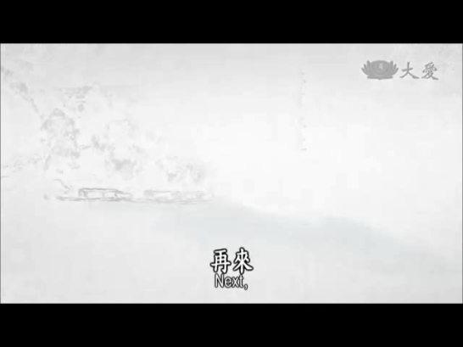
日月燈明如來
日月燈明如來.wmv

Slide 13
「無量無邊不可思議阿僧祗劫，為佛心量中數目之名。日月燈代表光明，
光明就是希望，比喻人人都有希望能成佛。
P829

Slide 14
何謂善男子？
就是已經發大心的人，能夠勇猛精進，以出離世間的心境接受入世的方法。
入世就是要度眾生；出離世間，則要有佛的境界。我們應該以佛心入人群，就是自心不但已經靜寂清澄，還要發大心付出，以志玄虚漠的精神入群處眾。
P828

Slide 15
阿僧祇劫
指長到無法測量、無法計算的時間。
表示成佛並非那麼簡單，修行不是
短暫的。
P821

Slide 16
阿僧祇劫
有人曾以仙女拂石為譬喻—仙女每經過一
百年，便用其衣擺掃過一塊石頭一次直到
那塊石頭磨損殆盡。
代表佛的心量無邊無數 。
P829

Slide 17
、
三光喻果德
參

Slide 18
釋迦牟尼的意思？
佛陀的別號是釋迦牟尼，中文譯為「能仁寂默」，其中隱藏著慈悲的意思，因為世間眾生剛強，所以要有毅力、耐心慈悲度化。
P832

Slide 19
「日月燈」三字，皆具光明之義。以佛之如來藏心，具有大智慧光明，故以三光喻德。
P831

Slide 20
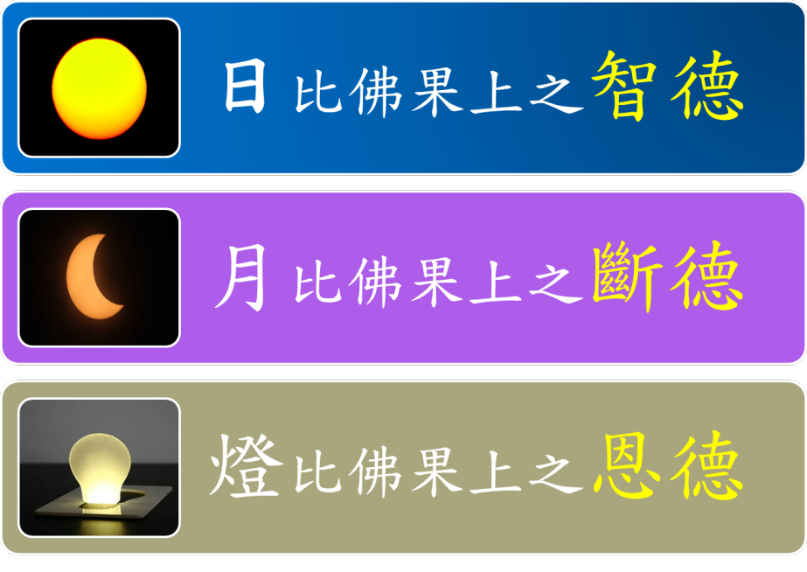

Slide 21

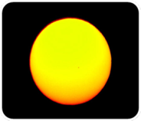
以太陽譬喻佛陀智慧的光明，日除了放出光明之外，還可以長養萬物。
就如佛的德，增長人人慧命，佛智亦能成熟一切眾生智慧。
P833

Slide 22
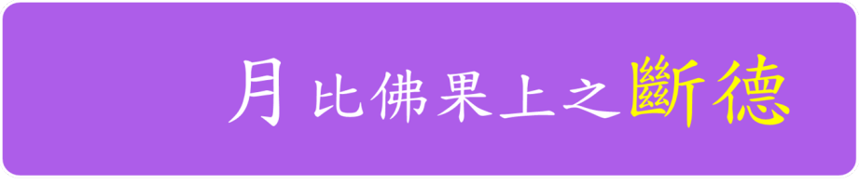
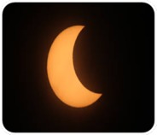
佛的「斷德」能斷定「是」「非」，可以很分明地斷定這是對的，那是不對的；正確的道理要趕快弘揚，不對的法則需趕快去除。
P834

Slide 23

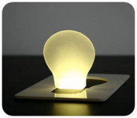
在人生悲苦、心地黑暗的時刻，會有很
多煩惱籠罩在周遭環境中，讓人容易起
惑造業，而佛則是提著一盞燈為大家破
除黑暗。
P835

Slide 24
別號日月燈明
日有二能：一導明，二成熟。
月有二能：一除熱，二清涼。
燈有二能：一破暗，二傳照。
顯示佛有導迷至覺。
P836

Slide 25
「日」有二種功能：
一、是導明，如在白天裡，東、西、南、北方向清楚，將我們導向一條正確的道路
二、是其熱能可令五穀雜糧等作物成熟。
P836

Slide 26
「月」也有二種功能：
一、能讓人除熱 二、可獲清涼
白天太陽熾熱，夜晚較涼爽，能除熱，抬頭望月，感覺境界優美身心清涼。
「燈」，也可以破除黑暗，傳遞光照
P837

Slide 27
日月燈明佛來人間導明眾生、除熱清涼
破除癡闇，讓眾生心能冷靜，到達靜寂
清澄的境界， 且能立願志玄虛漠，這就
是佛能為眾生「導迷至覺」。
P837

Slide 28
肆、
十號具足十德圓滿

Slide 29
佛之十號
十號是諸佛通號，也是過去、現在、未來佛同樣圓滿的德。
釋迦牟尼佛、日月燈明佛，則是佛的別號；雖然諸佛有不同的別號卻同樣十德具足，不斷教化眾生。
P.838

Slide 30
如來
無上士
調御丈夫
天人師
佛世尊
應供
正遍知
明行足
善逝
世間解
佛之十號

Slide 31
1 如來
「如來」，意為佛乘真如道理而來
如實來度眾。
P839

Slide 32
2 應供：萬德圓具，應受人天九法界等覺菩薩以下之供養。
三聖：
菩薩、緣覺、聲聞
九法界
六凡：
天、人、地獄、餓鬼、畜生、阿修羅

Slide 33
供養， 不只是用有形的物質供養，
還要從內心恭敬、尊重地供養 。
財供養:物質的供養
敬供養:恭敬的禮拜
行供養:受持佛陀的教法，
並用行動實踐。

Slide 34
供養
佛陀來人間說法化度眾生，我們不論能了解多少、實踐多少，都要趕快分享，讓人人聞法受持，一起力行實踐，這才是真正的供養。 感恩尊重愛
P840

Slide 35
3 正遍知，即無上正等正覺。
佛無事不曉，是「正遍知 」。
佛所覺悟的法，多到無法形容，不只
是乾坤的大覺者，更是宇宙的大覺者。
P841

Slide 36
4 明行足
即三明具足
（一）宿世智明
（二）生死智明
（三）漏盡智明
能了然於自他一切夙世因緣，究竟解脫於一切有漏之法，而證一切無漏之果。
P843

Slide 37
「明行足」，意即清楚來去，真正自在
具足三明為德。佛陀又稱為「明行足」
除了可以究竟過去宿世之外，也能
「究竟解脫於一切有漏之法」。
P843-851

Slide 38
宿世智明：佛從過去無央數劫以來，在
哪一世種什麼因、結什麼緣，又是什麼
因緣來人間，會遇到什麼果報等等，全
都很清楚。
生死智明：指佛陀對於世間萬物如何來
如何去，都清清楚楚。
P844-845

Slide 39
漏盡智明：無掛礙的心
「漏盡」則是煩惱都已去除，能洗滌心靈的垢穢，讓內心清澄乾淨。心中無煩惱，能法入心，如此即能「漏盡智明」。
P846

Slide 40
凡是人、事、物都有因緣果報。待人接物需很小心，過去的我們不知道，現在就應把握當下結好人緣。希望大家能清楚修行重要的是現在，對一切都要明明覺覺，而不要糊里糊塗。
P848

Slide 41
凡夫的糾結、牽絆很多，如何才能究竟解脱一切有漏之法，需要修福、修慧。
修福，即與大家結好緣，希望人人成就道業，不要有人阻礙。
修慧，則要能分別一切，對於過去、現在、未來都很清楚。
P850

Slide 42
要有分別智、平等慧
這樣才能究竟了盡所有的煩惱、糾纏，
解脱於一切有漏法。
P850

Slide 43
『智』是分別智『慧』是平等慧
要用理智明辨是非讓孩子們清楚道理；用平等的慈悲大愛引導學生走上正確的人生方向。
能為孩子做智慧的分析、引導走向正確方向才是真正的導師。

Slide 44
生命平等，東部醫療亟待提升，到花蓮
服務，更能感受到身為醫者的價值。
現台中慈院的簡院長說出這樣的一段話
他說在台北各領域的專科醫生很多，
也就是說分母極大，我們只是其中小小
的分子，分子少一點點對整體影響不大，
但在花蓮就不同 ，如果過去，用處就很大。
慈濟的故事-心蓮P502-503

Slide 45
於是 決定到花蓮來一展所長， 那時包括
郭漢崇醫師簡守信在內的十多位醫師 ，
攜家帶眷來花蓮，他們是抱著拓荒者
的心情，不是來花蓮就業，是來創業的
與其在台北爭名逐利，不如來花蓮長期
耕耘開創一片天地。

Slide 46
5 善逝
入人群無障礙，這就是「善逝」。
眾生煩惱、障礙很多，佛在這無量世界
中，不論是眾生世界、物質世界或任何
世界，都能進出自如。
P852

Slide 47
佛陀悲智雙運，已經與眾生累積很多好
緣，所以能在眾生的生死煩惱中，使其
聽法歡喜。而佛陀運用他的智慧在人群
中說法，即是「善逝」的德。
P852-854

Slide 48
他(佛陀未成佛時)順從家族心欲，娶妻、生子，傳續國祚，無非是要隨順眾生「以為說法」。
儘管有家庭的掛礙，但能明覺地放下，離皇宮尋一條菩提大道。
覺悟之後，再引導眾生走向正確方向。
先以欲勾牽，後令入佛智。
P853

Slide 49
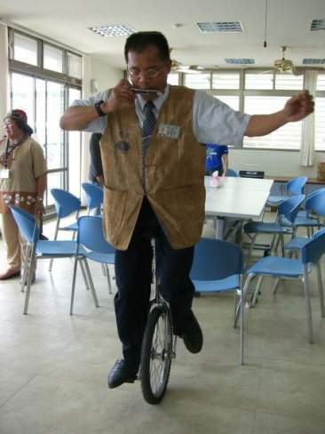
生死自在─李國銘居士
1995年授證，為金門第一顆種子2002年退休。
2010年肺腺癌往生。
他知道生病不必埋怨誰，只當業障，要跟癌細胞和平相處。未來量力而為，把身體養好，繼續當志工、走更遠的路。
該走的時候就走

Slide 50
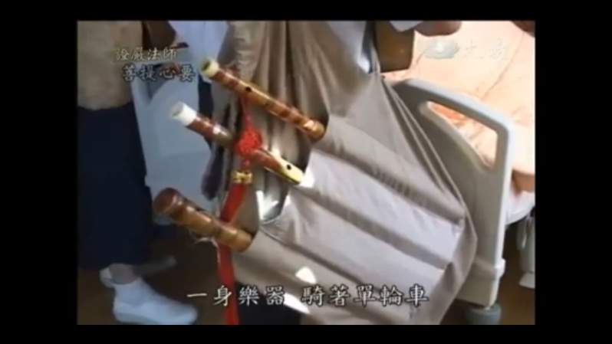
李國銘居士
影片連結：菩提心要 20121124 李國銘居士

Slide 51
人生就是這樣， 不用太在意。
來來回回本身就沒什麼。
分分秒秒都在做，做得很快樂 。看透生死，該走就走。不在乎生命的長短
人生的列車有上上下下， 最主要是在
這旅程中，你自己學到什麼，做到什麼

Slide 52
永遠的生命勇者， 永恆的生生世世，菩提大道來回自如!
入人群無障礙，這就是「善逝」。

Slide 53
6 世間解
世間解：謂佛於有情世間之一切眾生種種心欲，種種癡昧業報，及器世間之物體成住壞空，悉能解了。
P854

Slide 54
有情世間
「有情世間」，包含人與所有動物；凡有生命之物，皆稱「有情」。
「一切眾生種種心欲，種種果報」—
有種種的心欲，就有種種癡昧業報。
P855

Slide 55
器世間
讓人使用的桌子、地板、電扇、電燈
甚至我們所住的空間、國土則是無情
稱為「器世間」。
器世間所有物體皆具成住壞空， 沒有一項永遠存在。 ( 於器世間一切有為法
徹底沒有意見 )
P855

Slide 56
佛陀對有情眾生的生老病死、六道輪迴
以及宇宙萬物的道理清清楚楚，所以他
能運用智慧教育眾生。
P857

Slide 57
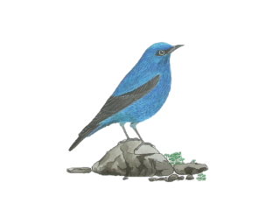
佛典故事：
脅山眾鳥愛惜羽毛
圖片翻攝自網路
P.858-860

Slide 58
鳥兒是有情眾生，連牠們都會疼惜自己
的羽毛，何況我們人類？更應該要自愛
疼惜自我的慧命，把握時間聞法精進
成長慧命。
螞蟻
P859

Slide 59
7 無上士
佛為諸眾生宣演正法，悉令到於智地佛德圓成堪稱無上士。
以月圓為喻，菩薩如十五月圓，看似最圓，然十六之月更圓，佛如十六之月，是最圓滿故稱「無上士」。
P861

Slide 60
謂以種種法，使令一切眾生
未種善根者，令種
未成熟者，令成熟
已成熟者，成菩提
P860

Slide 61
8 調御丈夫
謂以種種法成就大業，調御法界一切眾生。
即調伏具有不同習氣的眾生。
P 862-863

Slide 62
調御丈夫是用至高無上的大法成就人間眾生，甚至要讓有情界的眾生全都能覺悟。
佛的大業，即是要調御法界一切眾生，所以教育我們啟發自性三寶。
P862

Slide 63
自性三寶
人人本具自性三寶
三寶住在自心中，
清淨無染，不生不滅。

Slide 64
自性佛法僧
每個人心中有佛 這是自性佛。
每個人心中有法 這是自性法。
每個人心中也有僧 這是自性僧。

Slide 65
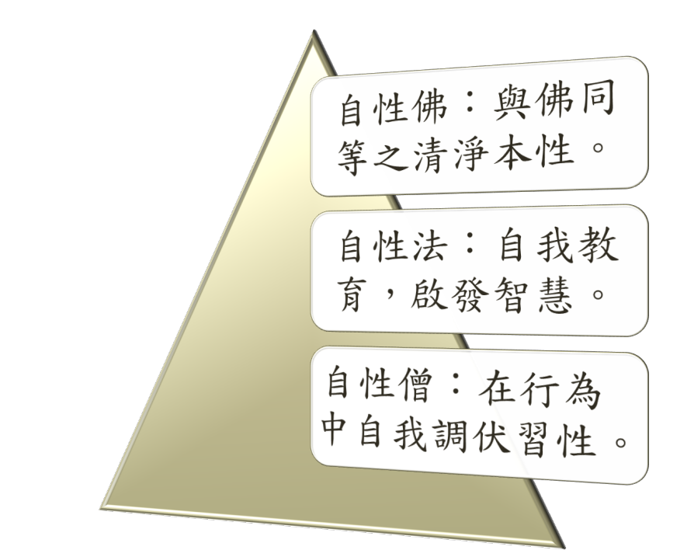
人人都有自性三寶
P 862

Slide 66
自性佛是慈悲(佈施)
自信法是智慧(聞法)
自信僧是自律(持戒)
每一個人本自俱足
慈悲、智慧並能自律

Slide 67
心、佛、眾生
心、佛、眾生，三無差別，
人心本就具足清凈本性，只
要去除習氣，就能回歸清凈
本性，回歸佛性。

Slide 68
9 天人師
謂為天與人之導師，以一切眾生欲了知佛法，便於修持唯天與人二眾果報之身最易成就
故佛謂為天人師。
P 864

Slide 69
佛陀不只是人間的導師，也是天人的導師。
天道與人道最接近佛陀的教法，若在畜生道、餓鬼道、地獄道，則與佛法距離較遠，難有聞法修行之因緣。
P864-865
P867

Slide 70
10 佛世尊
「佛」就是大覺行圓滿
「世尊」則是至尊無上，能覺悟宇宙萬物真理，沒有人能與其相比較。
P867
P867

Slide 71
「佛、世尊，為天人師。師者，能導向正規律儀，正法典範。」
佛陀稱為三界導師、四生慈父。
P866
P867

Slide 72

很多的佛，不同的名，卻同樣十德具足
佛佛道同，同樣在教化眾生，成就眾生與佛同等，這是佛的大業，佛的一大事因緣。
諸佛道同 十德具足 無缺圓滿
P838

Slide 73
諸佛道同 十德具足
無缺圓滿
做人有做人的形態、規矩，修行有修行
的戒律、儀軌，我們要在生活中好好地
展現正法。 修行者的責任就是要提高警
覺守持正法，以身作則教導人，在規矩
律儀中，成就人品典範。
P867

Slide 74
佛之十號
如來 - 如實來度眾
應供 - 應受供養
正遍知 -無事不曉
明行足- 清楚明白 身體力行 具足圓滿
善逝- 入人群無障礙

Slide 75
佛之十號(續)
世間解-世間悉能了解
無上士- 佛德圓成
調御丈夫- 調伏具有不同習氣的眾生
天人師-天跟人的導師
佛世尊- 至尊無上，沒有人能相比較

Slide 76
祝福笑長家人
時時心寬 日日念純
福慧圓滿

